Slide 1
Digitalización en la Industria
MECATRÓNICA 4.0
Big Data y Machine Learning
Tecnologías Aplicadas a la Mecatrónica 4.0
Introducción a Big Data y Machine Learning
Sesión 3 – Estadística Descriptiva y
Análisis Exploratorio de Datos (EDA)
Antonio Saldaña: antonio.emmanuel.saldana@upc.edu

Slide 2
Calendario
Lunes | Martes | Miércoles | Jueves
28 | 29 | 30 | 1
5 | 6 | 7 | 8
12 | 13 | 14 | 15
19 | 20 | 21 | 22
VACACIONES
9 | 10 | 11 | 12
NOV
S1 – Introducción a Big Data y Machine Learning
S2 – Introducción a Python
S3 – Estadística descriptiva
S4 – Modelos de aprendizaje
supervisado (I): Clasificación
DICIEMBRE
S5 – Modelos de aprendizaje
supervisado (II): Regresión
S6 – Introducción a Image Recognition
ENERO
S7 – Modelos de aprendizaje no supervisado y repaso
S8 – Exámen

Slide 3

Objetivos del módulo
Aprender a limpiar set de datos mediante la librería pandas.
Diferenciar tipos de variables.
Conocer los conceptos de muestras y población.
Conocer parámetros básicos de estadística descriptiva: la media, la mediana, la moda, la variabilidad, entre otras.

Slide 4

Análisis Exploratorio de Datos
¿Qué es el análisis exploratorio de datos?
Es una forma de analizar datos, un proceso crítico que consiste en realizar investigaciones iniciales sobre los datos para descubrir patrones, detectar anomalías, probar hipótesis y comprobar supuestos con la ayuda de estadísticas de resumen y representaciones gráficas.
Es una buena práctica entender primero los datos y tratar de obtener la mayor cantidad de información posible de ellos. El análisis exploratorio de datos consiste en dar sentido a los datos que se tienen a mano, antes de empezar a tratarlos y ensuciarlos.

Slide 5

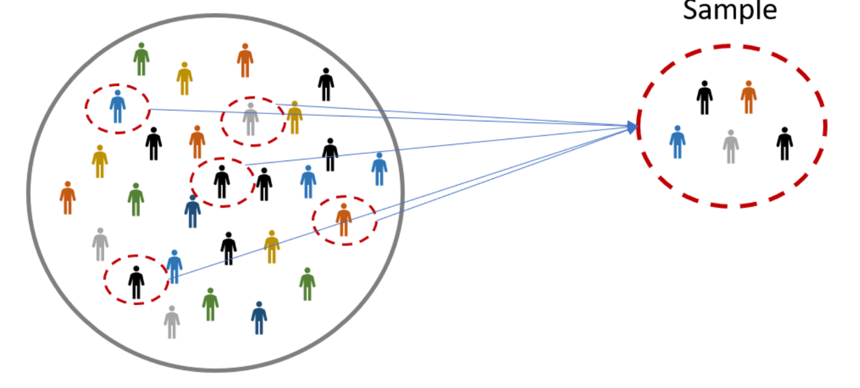
Muestra vs. Población
Normalmente nos encontraremos en una situación donde deseamos responder preguntas sobre una población pero solo tenemos acceso a una muestra.
Para responder preguntas sobre una
Tenemos que aprender a trabajar con una
Población
Muestra

Slide 6
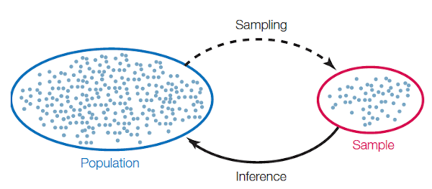
Muestra vs. Población
La población se refiere a todos los individuos que son relevantes para una pregunta en concreto, mientras que una muestra será solo un subset de estos. Por ejemplo, todos los clientes de una compañía de distribución serán la población, mientras que para hacer un estudio a lo mejor solo usamos una muestra de ellos.

Slide 7
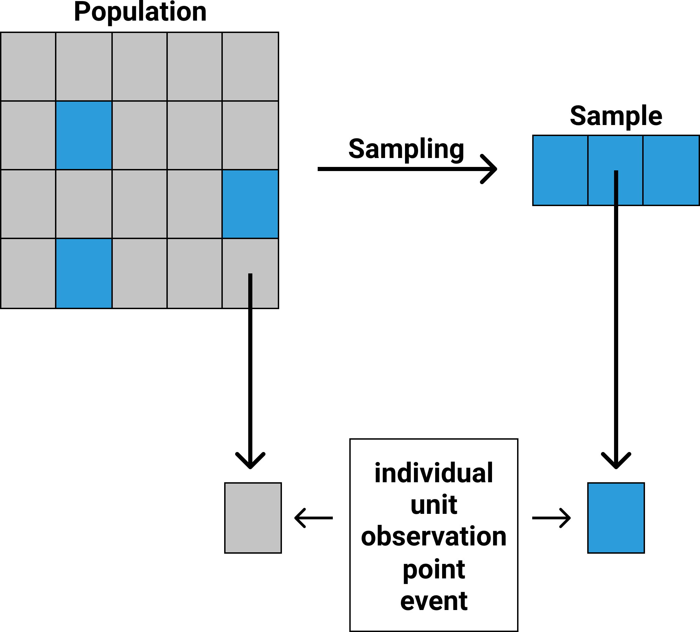
Muestra vs. Población
Las poblaciones y las muestras están formadas por varias observaciones, individuos, elementos, etc.
Siempre que se pueda, será mejor usar la población para responder a nuestras preguntas, pero a veces esto no es posible (no se tienen todos los datos, recopilar todos los datos en una misma fuente es difícil, etc.). En estos casos usaremos una muestra.

Slide 8
Muestra vs. Población - Resumen
Población: Todos los individuos que son relevantes para una pregunta en concreto.
Muestra: Subset de la población.
Muestreo: Obtener muestra de población.
Inferencia: Obtener conclusiones para una población partiendo de una muestra.
error de estimación = parámetro (población) – estadística (muestra)
Para mejorar el muestreo:
Varias muestras y trabajar con promedios.
Intentar acercarnos al máximo a toda la población (más observaciones).
Muestreo estratificado (stratified sampling), para que sea significativo.

Slide 9

Limpieza y resumen de datos
Antes de ajustar un modelo de ML, siempre tenemos que limpiar los datos. Ningún análisis crea resultados significativos con datos confusos.
La limpieza de datos (data cleaning) o depuración de datos (data cleansing) es el proceso de detectar y corregir (o eliminar) los datos corruptos o inexactos de un set de datos.
Consta de dos procesos básicos:
Identificación de las partes incompletas, incorrectas, inexactas o irrelevantes de los datos.
Sustitución, modificación o eliminación de los datos inadecuados.
A la práctica, los datos brutos son casi siempre desordenados. Si utilizas esos datos para el análisis, por ejemplo, alimentando un modelo de aprendizaje automático, obtendrás conocimientos inútiles o erróneos la mayoría de las veces.

Slide 10
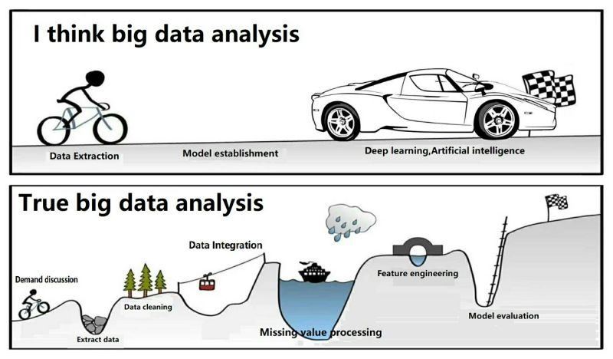
Limpieza y resumen de datos
Desde luego, la limpieza de datos no es divertida y requiere mucho tiempo.

Slide 11
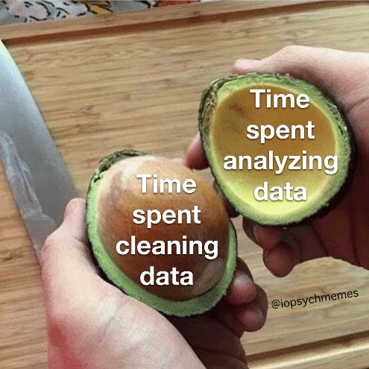
Limpieza y resumen de datos
Un data scientist pasa el 80% de su tiempo en el trabajo limpiando datos desordenados en lugar de hacer un análisis de estos o preparar modelos de inteligencia artificial.
La librería pandas nos ofrece varias opciones para obtener un resumen de los datos como el método describe, u otros como sum, count, min, max, mean…
A parte, también son interesantes para obtener distribuciones de frecuencia los métodos value_counts i nunique.

Slide 12

Limpieza y resumen de datos
Hay varias opciones para tratar con valores vacíos, pero pandas nos ofrece algunas opciones rápidas e interesantes para ir rápido.
Funciones interesantes
df.isna() – Detecta los valores ausentes/nulos (NA).
df.dropna() – Elimina las filas con cualquier columna que tenga datos NA.
df.fillna() - Sustituye todos los datos NA por el valor deseado. Este método con los valores NA de tres maneras distintas.
method = ‘bfill’: reemplaza por valor no nulo observado hacia delante de la serie de datos.
method = ‘ffill’: reemplaza por valor no nulo observado hacia atrás de la serie de datos.
method = explicit value.
También nos puede interesar el método df.interpolate().

Slide 13
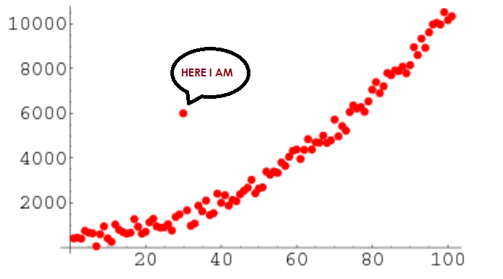
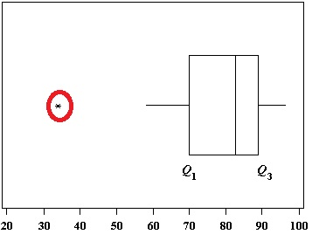
Limpieza y resumen de datos – Pasos a seguir
Muestreo de datos. Si hay muchos datos y el tiempo de cómputo puede ser demasiado grande se trabaja primero con solo una muestra
Valores ausentes. Es usual que muchos parámetros estén vacíos. Para pasar a pasos posteriores esto se debe arreglar. Si faltan valores, podemos:
Eliminar toda la fila.
Inferir otro valor.
Valores atípicos. Son valores inusuales en un conjunto de datos. Los valores atípicos son problemáticos para muchos análisis estadísticos porque pueden hacer que las pruebas no detecten resultados significativos o distorsionen los resultados reales. Dependiendo de cada caso, se deben considerar y tener en cuenta o pueden tratarse igual que los valores ausentes (se pueden eliminar o sustituir por valores típicos).

Slide 14
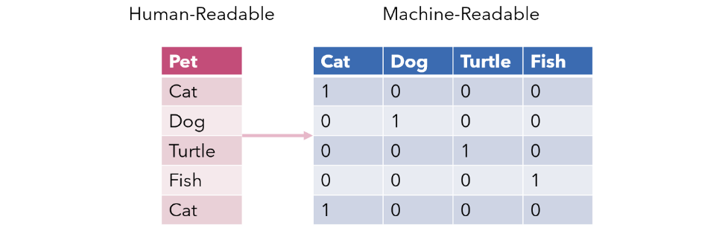
Limpieza y resumen de datos – Siguientes pasos
Normalizar. Transformar los datos a distribuciones normalizadas.
Reducir dimensiones. Muchas variables nos pueden causar problemas en Machine Learning. Para eliminar variables podemos:
Eliminar variables irrelevantes.
Eliminar variables redundantes.
Añadir dimensiones. En otros casos haremos lo contrario y transformaremos o añadiremos variables (Ejemplo: crear grupos).
Discretizar variables numéricas en categorías. Pasar de una variable continua a categórica (edad a tramos de edad).
Binarizar categorías. En algunos casos de Machine Learning, tendremos que usar variables binarias.

Slide 15

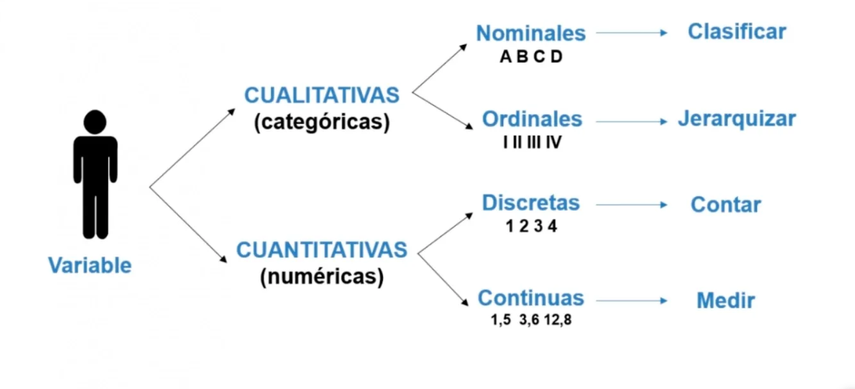
Estadística descriptiva
Tipos de variables
Las variables pueden ser nominales, ordinales, continuas o discretas.
(No tienen un orden)
(Tienen un orden)

Slide 16
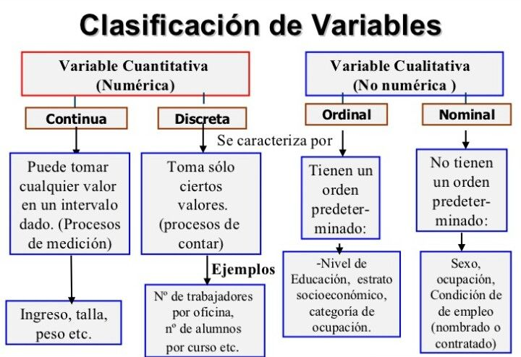
Estadística descriptiva

Slide 17
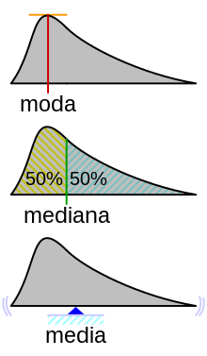
Estadística descriptiva
Media, mediana y moda
Una vez tenemos un resumen de los datos usados, unos parámetros que nos pueden ser muy útiles para conocer como se distribuyen ciertas características de nuestro dataset son:
Media aritmética: Valor promedio
Mediana: Posición intermediaria Ord. jerárquicamente
Moda: Valor que mas veces se frecuenta.

Slide 18
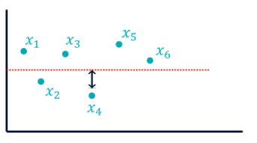
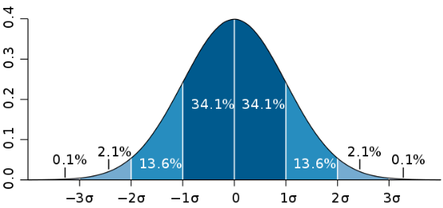
Estadística descriptiva
Variabilidad
La variabilidad es una medida de la dispersión de los datos en una distribución, sea esta teórica o de una muestra; medidas de variabilidad son
Varianza: Es el cuadrado de la desviación de dicha variable respecto a su media.
Desviación estándar: es una medida que se utiliza para cuantificar la variación o la dispersión de un conjunto de datos numéricos.
Rango: Es la diferencia entre el valor máximo y mínimo

Slide 19
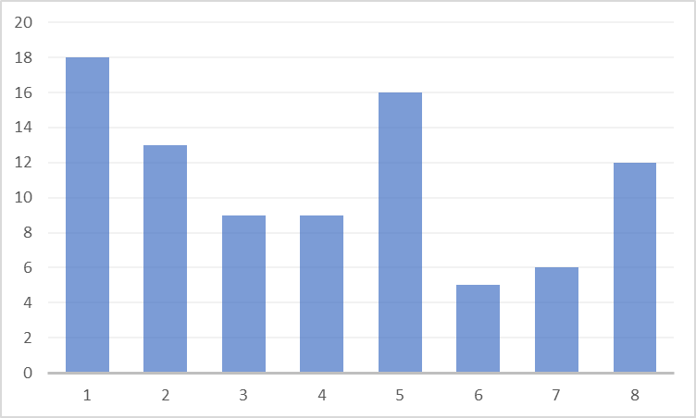
Estadística descriptiva
Tablas de frecuencia
Las tabla de frecuencias muestran de forma ordenada un conjunto de datos estadísticos y a cada uno de ellos le asigna una frecuencia (las veces que se repite un número o dato). Hay distintos tipos de frecuencias:
Frecuencia absoluta
Frecuencia absoluta acumulada
Frecuencia relativa
Frecuencia relativa acumulada
La mejor manera de comparar y evaluar distintas tablas de frecuencia es visualizarlas.

Slide 20
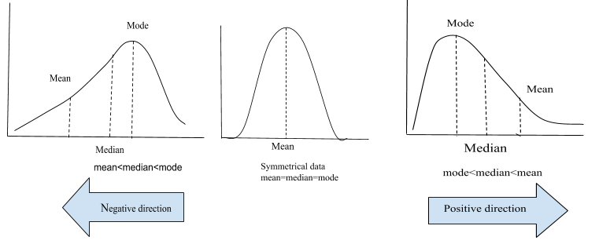
Estadística descriptiva
Asimetría: Se refiere a una distorsión o asimetría que se desvía de la curva de campana simétrica, o distribución normal, en un conjunto de datos. Si la curva se desplaza hacia la izquierda o hacia la derecha, se dice que está sesgada.

Slide 21







Probabilidad
Aunque hay muchas veces que somos capaces de predecir el resultado de una operación, en muchas ocasiones solo podremos trabajar con probabilidades. Por ejemplo, para una moneda tenemos:
$$P\left(cruz\right)=0.5$$
$$P\left(Número 2\right)= ?$$
$$+$$
$$P\left(2 i 2\right)= ?$$

Slide 22


Probabilidad
Hay dos normas básicas para calcular probabilidades combinado dos posibles eventos.
O introduciendo una nueva notación:
$P \left(A∩B\right)=$ $P\left(A\right)·P(B)$
Otra norma importante es:
Intersección
$$P \left(A y B\right)= P\left(A\right)·P(B)$$
Unión
$$P \left(A o B\right)=P\left(A\right)+P\left(B\right)−P\left(A\right)·P(B)$$
$$P \left(A∪B\right)=P\left(A\right)+P\left(B\right)−P\left(A\right)∩P(B)$$
$$P \left(A∪no A\right)=P\left(A\right)+P\left(no A\right)=1$$

Slide 23
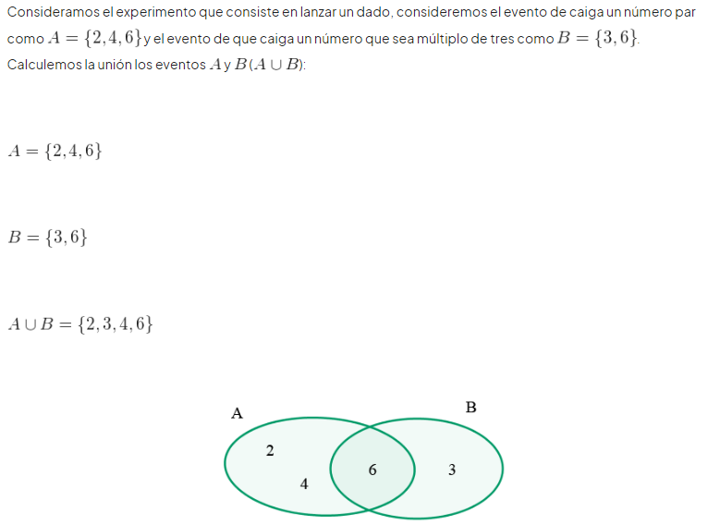
Ejemplo de Unión

Slide 24
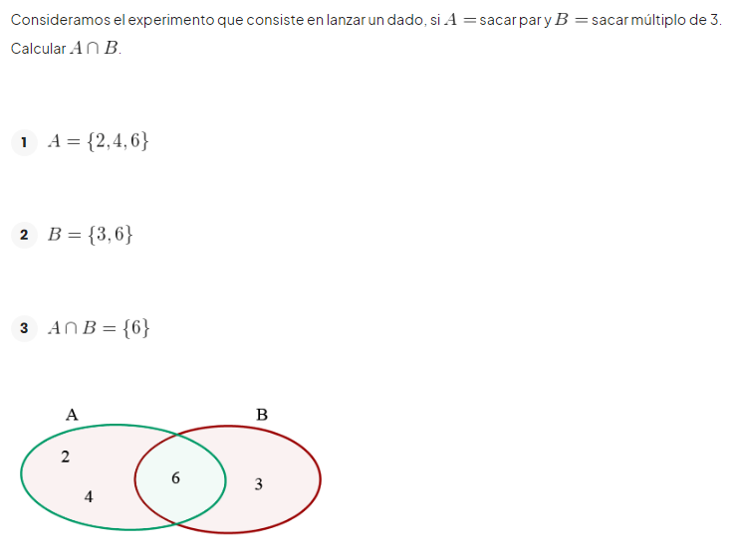
Ejemplo de Intersección

Slide 25

Probabilidad
Eventos independientes
Cuando los eventos son independientes es cuando podemos usar la fórmula
Por ejemplo, la probabilidad de sacar 4 veces una cruz:
Pero si los eventos no son independientes, no podemos usarla directamente. Por
$$P \left(A y B\right)=P \left(A∩B\right)=P\left(A\right)·P(B)$$
$$P \left(Cruz 4 veces\right)=P\left(Cruz\right)·P\left(Cruz\right)·P\left(Cruz\right)·P\left(Cruz\right)$$

Slide 26
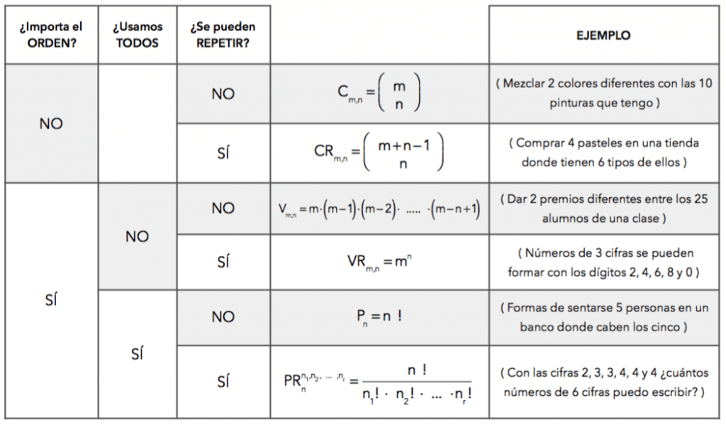
Probabilidad
Combinatorias y permutaciones

Slide 27
Bibliografía recomendada
EDA https://towardsdatascience.com/exploratory-data-analysis-8fc1cb20fd15
EDA y limpieza de datos https://towardsdatascience.com/exploratory-data-analysis-and-data-cleaning-practical-workout-2a20442b42fb
Pipeline de EDA y limpieza de datos https://medium.com/@oluwabukunmige/pipeline-for-exploratory-data-analysis-and-data-cleaning-6adce7ac0594
Funciones pandas https://pandas.pydata.org/docs/reference/frame.html

